Slide 1
PROTOCOLO
DE ACTUACIÓN PARA LA PREVENCIÓN, ATENCIÓN Y SEGUIMIENTO DE RIESGOS ESCOLARES
Publicado el 4 de agosto de 2020
Notes:
En este apartado hablaremos del Protocolo de Actuación para la Prevención y Seguimiento de Riesgos Escolares, publicado en agosto del año 2020, el cual contempla una serie de acciones organizadas que nos permiten manejar de la mejor manera las situaciones de riesgo que se generan al interior de las escuelas.

Slide 2
Es una herramienta de las escuelas para construir entornos escolares seguros, con apego a los derechos de las niñas, niños y adolescentes.
Notes:
Derivado de su contenido, el Protocolo reconoce las situaciones de riesgo escolares como un principio pedagógico de la labor docente,/ por proporcionar a las instituciones educativas una herramienta para construir entornos escolares seguros y con apego a los derechos humanos de las niñas, niños y adolescentes que favorecen el proceso de enseñanza aprendizaje

Slide 3
TÍTULOS: 5
CAPÍTULOS: 12
Primero
Segundo
Tercero
Cuarto
Quinto
Fortalecimiento de entornos escolares seguros.
Derechos y Obligaciones de los integrantes de la comunidad educative.
Objeto y Aplicación del Protocolo.
Recomendaciones para la prevención, atención y seguimiento de riesgos escolares.
De los comités
Primero. Introducción.
Segundo. Del objeto del protocolo.
Tercero. De su aplicación.
Cuarto. Glosario.
Primero. Derechos y obligaciones de los padres de familia.
Segundo. Derechos y obligaciones del personal de la institución educativa.
Tercero. Derechos y obligaciones del alumnado.
CONTENIDO DEL PROTOCOLO
Primero. Acciones formativas para la comunidad educativa para prevenir riesgos y salvaguardar la integridad del alumnado.
Segundo. Mecanismos generales de seguridad para la comunidad educativa.
Único. Actuación por parte de los docentes y directivos.
Secciones:
Primera.- Riesgos de origen Natural o Humano
Segunda.- Riesgos contra la integridad física y sexual
Tercera.-Riegos para la Salud
Cuarta.- Riesgos en la Seguridad
Quinta.- Situaciones de pérdida emocional
Primero. Comité para caso de emergencia.
Segundo. Consejos de participación escolar.

Slide 4
20
PREVENCIÓN
Acciones formativas
Mecanismos de seguridad.
(medidas disciplinarias, verificación de instalaciones, ambiente laboral, procedimientos de entrada y salida)
ACCIONES
ATENCIÓN
Recomendaciones ante la presencia de riesgos escolares.
SEGUIMIENTO
Fortalecer los valores y competencias desarrolladas para establecer estrategias encaminadas a la sana convivencia.
Notes:
Estos capítulos se circunscriben a /La aplicación del PROTOCOLO, la cual reconoce tres momentos / PREVENCIÓN: /centrado en acciones formativas y mecanismos de seguridad (como lo son las medidas disciplinarias, la verificación de instalaciones, los procedimientos de entrada y salida, entre otros / ATENCIÓN: / Centrado en la enumeración de acciones organizadas para superar las situaciones de riesgo que en su caso ocurran en los centros educativos/ SEGUIMIENTO/: todas aquellas que se establecen para fortalecer estrategias encaminadas a la sana convivencia.

Slide 5
Enunciativos más no limitativos
RIESGOS ESCOLARES
Art. 47 DE ORIGEN NATURAL O HUMANO
Sismos
Heladas
Tormentas
Art. 58 CONTRA LA INTEGRIDAD FÍSICA Y SEXUAL
Art 59. Abuso Sexual Infantil
Art 61. Acoso Sexual entre alumnus
Art 62. Riesgos Cibernéticos
Art 63. Posesión, portación y uso de armas
RIESGOS PARA LA SALUD
Art 65. Acoso Escolar
Art 68. Suicidio y lesiones autoinfringidas
Art. 84 SITUACIONES DE PÉRDIDA EMOCIONAL
RIESGOS EN LA SEGURIDAD
Art 72. Maltrato Infantil
Art 73. Guarda y Custodia
Art 77. Violencia entre integrantes de la comunidad
Art 78. Accidentes dentro y fuera de la escuela
Art 81. Robo o asalto, Destrucción intencional del patrimonio.

Slide 6
DE LOS COMITÉS:
Art. 87 PARA CASO DE EMERGENCIA
Atención específica de una situación de riesgo.
Integrado por:
CGAJ- Dirección de intervención Integral
Subsecretaría de Educación Básica
Director/a del Programa Nacional de Convivencia Escolar
Director/a protección Civil Escolar
Representante de la Escuela en situación de riesgo
Dirección de Educación Especial
BRIGADAS
Sirven como instancias de consulta y orientación, colaboración y apoyo con la finalidad de fortalecer la calidad y equidad en la educación.
Art. 93 CONSEJO DE PARTICIPACIÓN ESCOLAR

Slide 7
EJECUCIÓN
DIRECTOR DE LA ESCUELA
DETECCIÓN
RIESGOS ESCOLARES
En caso de existir una solicitud específica en la Coordinación General de Asuntos Jurídicos, se brindará orientación a la escuela para que se ejecuten las recomendaciones para la construcción de los entornos escolares seguros.
Por cualquier medio.
Notes:
/La detección de riesgos escolares /puede darse por cualquier medio, ya sea que un alumno o padre de familia nos informe hasta incluso por redes sociales o los medios de comunicación,/ y ante tal señalamiento,/ el Director de la escuela/ deberá activar el protocolo para ejecutar su aplicación./Habrá ocasiones, que la detección podrá darse porque la Coordinación de Asuntos Jurídicos tuvo conocimiento de los hechos, para lo cual, se brindará orientación a la escuela para que se ejecuten las recomendaciones contenidas en el prtocolo de acuerdo al caso.

Slide 8
1
EVITA MINIMIZAR LA INFORMACIÓN
2
NOTIFICA A TU SUPERIOR JERÁRQUICO
3
LOS ALUMNOS TIENEN DERECHO A GUARDAR SILENCIO
REGLAS GENERALES
4
RECABA Y DOCUMENTA INFORMACIÓN
5
RESGUARDA LA INFORMACIÓN
PROCURA QUE LAS SITUACIONES DE RIESGO SE RESUELVAN EN LA ESCUELA
6
Notes:
/Cuando detectamos las situaciones de riesgos, es muy importante que como servidores públicos reaccionemos conforme a las siguientes reglas generales./evita minimizar la información/ notifica a tu superior jerárquico/ recuerda que los alumnos tienen derecho a guardar silencia/ recaba y documenta toda la información/ resguarda la información/ procura que las situaciones de riesgo se resuelvan en la escuela/

Slide 9
Detecta
Garantía Interés Superior
Informa a superior y tutores de niños/niñas involucrados
Estrategias de prevención y atención en casos subsecuentes.
Seguimiento
Reunión de compromisos
Notes:
Aunado a lo anterior, en cada situación de riesgo, deberás establecer por lo menos los siguientes pasos/ Detección, consistente en levantar el acta de hechos correspondiente, sobre la notificación de los hechos que conforman la situación de riesgo/ Garantía del interés superior de la niñez, que se refiere a las medidas inmediatas de atención establecidas por la escuela para salvaguardar lo derechos humanos y la integridad de los alumnos involucrados / Informe a superior jerárquico y padres y madres de los niños involucrados, en el que podremos documentar que se dio aviso oportuno sobre los riesgos detectados/ reunión de compromiso: que desde una premisa de corresponsabilidad con los padres y madres de familia, se establecerán los acuerdos y medidas de protección y las disciplinarias, establecidas para la atención del caso/ Seguimiento, establecido bajo la premisa de corroborar si las acciones establecidas fueron suficientes para su atención y en caso de no ser así, reformular, con corresponsabilidad con los padres, las medidas correspondientes/ Estrategias de prevención y atención en casos subsecuentes, rescatando el sentido pedagógico de la labor docente a fin de establecer estrategias encaminadas a la sana convivencia escolar.

Slide 10
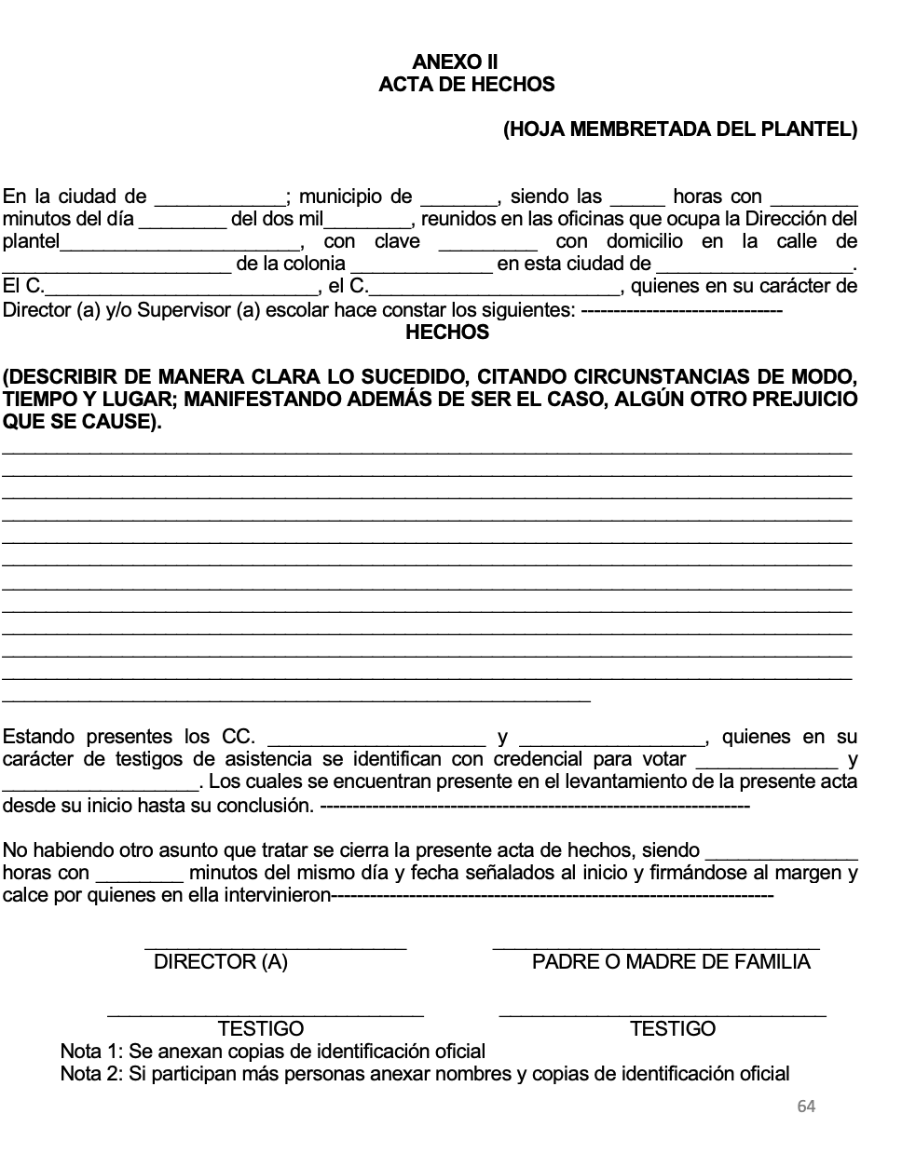
Notes:
En apoyo al procedimiento ilustrado, presentamos el formato de acta de hechos contenido en el anexo II del protocolo, en el cual, observamos que nos recuerda la importancia de referir las circunstancias de modo, tiempo y lugar de los hechos, así como el normbe de las personas que intervinieron.

Slide 11
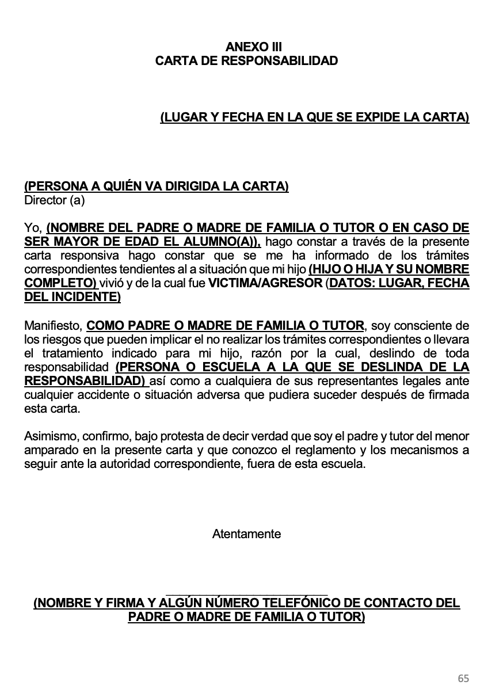
Notes:
Dentro de la reunión de compromisos, podemos utilizar el formato establecido en el Anexxo III del potocolo, para acreditar la correspnsabilidad de los padres y madres de familia en la atención de los riesgos

Slide 12
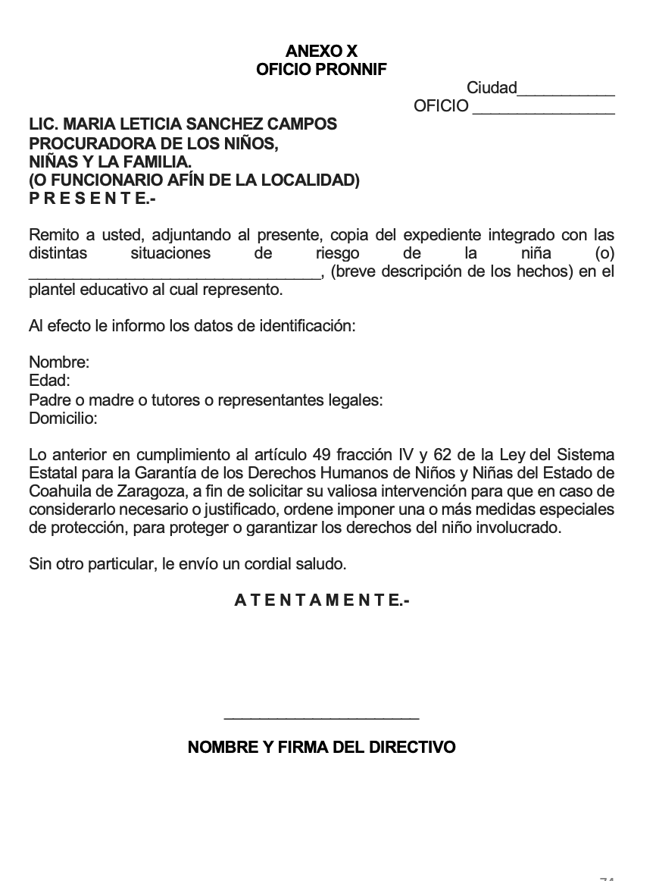
* Acta de hechos (ANEXO II)
* Cartas compromiso firmadas por los padres, madres o tutores (Anexo III)
* Bitácora (en ella debe contener los acuerdos realizados con los padres de familia, las fechas en que asistieron al plantel citados por el docente o de forma personal, llamadas telefónicas o visitas domiciliarias
* Registros de asistencia.
* Evidencia relevante para el caso.
Notes:
Por último, en los casos que por su relevancia se informe a PRONNIF, se contempla en anexo X, que contiene un formato de oficio que incluye los datos de localización de los alumnos involucrados. En este oficio, deberán ir anexos los documentos que acrediten las medidas implementadas por la escuela para la atención del riesgo en la medida de sus competencias.

Slide 13
Directora: Lic. Karla González Martínez
Teléfonos: 844 411 8862
800 9222782
WhatsApp: 844 461 7747
Correo electrónico: intervenciónintegral@seducoahuila.gob.mx
Notes:
Si requieres orientación específica sobre la atención de riesgos, puedes comunicarte a estos teléfonos

